Slide 1
Seminář pro příjemce výzvy č. 03_24_061
Mgr. Iva Sotolářová, Bc. Anna Machátová, Ing. Jan Jelínek, DiS., Mgr. Jan Živec
14. 11. 2024, on-line

Slide 2
Program semináře
Informace k zápisu do Evidence dětských skupin
Dokumenty, povinnosti příjemce dotace
Dokladování dosažených jednotek OPZ+
Publicita
Změny projektu
ISKP 21+ = vytvoření ZoR/ŽoP a ŽoZ
Dotazy

Slide 3
Budování dětských skupin, OPZ+ Seminář pro příjemce 14. 11. 2024
Projekt: Podpora a zvyšování kvality služeb v oblasti péče a slaďování pracovního a rodinného života
CZ.03.01.02/00/22_013/0000257

Slide 4
Zákon o poskytování služby péče o dítě v DS
Zákon č. 247/2014 Sb. upravuje podmínky, za nichž je poskytována služba péče o dítě v DS, a podmínky pro získání oprávnění k poskytování služby
Poskytování služby péče o dítě v DS
poskytovatel, oprávnění, podmínky, standardy kvality péče, úhrada nákladů, počet dětí a pečujících osob, stravování, vnitřní pravidla a plán výchovy a péče, evidence dětí, pojištění, smlouva o poskytování péče, přerušení poskytování služby
Technické požadavky na stavby a hygienické požadavky na prostory a provoz
Vznik, změna a zánik oprávnění a evidence poskytovatelů
Příspěvek na provoz dětské skupiny
Kontrola, přestupky

Slide 5
Související právní předpisy
Vyhláška č. 350/2021 Sb., o provedení některých ustanovení zákona o poskytování služby péče o dítě v dětské skupině a o změně souvisejících zákonů (§ 1 a Příloha č. 1)
obsah kritérií u standardů kvality,
provozní podmínky a hygienické požadavky na prostory a provoz dětské skupiny do 12 dětí,
rozsah úklidu prostor dětské skupiny po ukončení jiných činností,
výživové normy pro děti od 1 roku věku do 3 let věku (vztahují se na poskytovatele, který zajišťuje stravu a žádá o příspěvek).
Vyhláška č. 160/2024 Sb., o hygienických požadavcích na prostory a provoz zařízení a provozoven pro výchovu a vzdělávání dětí a mladistvých a dětských skupin
hygienické požadavky na prostory a provoz dětské skupiny s kapacitou 13-24 dětí
účinná od 1.7. 2024, nahradila vyhlášku č. 410/2005 Sb.

Slide 6
Metodické materiály a příručky
ZDARMA KE STAŽENÍ
Vydané informační a metodické materiály Podpora implementace dětských skupin - Informační materiály (dsmpsv.cz)
Metodické materiály (mpsv.cz)
Balíček pro municipality Podpora implementace dětských skupin - Balíček pro municipality k zřízení dětské skupiny v obci (dsmpsv.cz)
E-learning a online vzdělávání Podpora implementace dětských skupin - On-line vzdělávání (dsmpsv.cz)

Slide 7
Provoz DS – pečující osoby
Pečující osoby a počet dětí
Do 6 dětí 1 pečující osoba, 7-12 dětí 2 pečující osoby, 13-24 dětí 3 pečující osoby (pro počet pečujících osob je rozhodný počet aktuálně současně přítomných dětí).
Poskytovatel je povinen zohlednit zdravotní stav dětí, dobu pobytu dětí v dětské skupině a věk dětí, zejména počet dětí ve věku do 2 let.
Pečující osoby musí být bezúhonné, zdravotně a odborně způsobilé.
Odborná způsobilost – zákonem specifikovaná kvalifikace v oblasti pedagogické, zdravotní, sociální, PK Chůva do zahájení povinné školní docházky a PK Chůva pro děti v DS.
Alespoň 1 pečující osoba se zdravotním vzděláním nebo novou PK Chůva pro děti v DS.
Alespoň 1 pečující osoba s pedagogickým vzděláním v případě dětí starší věkové kategorie (nejméně 20 hod týdně).
Další vzdělávání v oblasti péče o děti v rozsahu nejméně 8 hod ročně, z toho nejméně jednou za 2 roky kurz první pomoci zaměřený na dětský věk (MPSV umožňuje e-learning ZDARMA).

Slide 8
Provoz DS – stravování
Zákon o DS (§ 8)
(1) Poskytovatel není povinen dítěti poskytovat stravovací služby, není-li dohodnuto jinak; to neplatí, jde-li o dítě ve věku od 6 do 12 měsíců, kterému zajišťuje stravu rodič. Způsob stravování a úhradu nákladů s ním spojených si poskytovatel a rodič dohodnou ve smlouvě o poskytování služby péče o dítě v dětské skupině.
Možnosti zajištění stravování
Čerpání normativů na stravu = celodenní strava + plnění výživových norem dle věku dětí
do 3. narozenin výživové normy dle vyhlášky č. 350/2021 Sb.
po 3. narozeninách dle vyhlášky č. 107/2005 Sb., o školním stravování
Bez čerpání normativů na stravu
Strava zajištěná poskytovatelem v plném rozsahu
Kombinace zajištění stravy (poskytovatel + rodiče)
Vlastní strava (svačinky i obědy zajistí rodiče)

Slide 9
Provoz DS – věk dětí
Věk dětí:
od 6 měsíců do zahájení povinné školní docházky
děti do 1 roku věku pouze ve skupině 4 dětí mladších 4 let.
věkové rozpětí pro skupinu si poskytovatel určuje sám
Podle věku se rozlišuje:
financování: různá výše normativů pro děti ve věku do 31. srpna po 3. narozeninách a pro děti starší
strava: do 1. narozenin pouze rodič, u starších dětí dle smlouvy
u normativů na stravování dětí do 3. narozenin a po 3. narozeninách
osoba se vzděláním v pedagogické oblasti (§ 5 odst. 4 písm. c) zákona o DS alespoň na 20 hod týdně u dětí ve věku od 1. září po 3. narozeninách

Slide 10
Standardy kvality péče o děti v dětských skupinách
Povinnost s cílem zaručit určitou minimální úroveň služeb a stálá snaha o zvyšování kvality služby ve všech oblastech
Splňovat je musí všichni poskytovatelé, plnění kontroluje MPSV
Hodnocení kritérií („nesplněno“ / „splněno dobře“ / „splněno výborně“)
Nedosažení úrovně „dobře“ v některém z kritérií = nápravné opatření ve lhůtě minimálně 7 dní
Nesplnění nápravného opatření je přestupkem = sankce, opakované nesplnění nápravných opatření během 3 let = ztráta bezúhonnosti na 3 roky
Metodika: https://www.mpsv.cz/web/cz/metodicke-materialy

Slide 11
Standardy kvality péče o děti v dětských skupinách
Oblast péče o dítě a naplňování potřeb dítěte
Kvalita plánu výchovy a péče
Postup při adaptaci dítěte na pobyt v dětské skupině
Sledování vývoje dítěte
Komunikace s rodiči dítěte o potřebách a vývoji dítěte
Oblast personálního zabezpečení
Péče o zaměstnance
Kvalita dalšího vzdělávání pečujících osob
Oblast provozního zabezpečení
Dodržování vnitřních pravidel
Zajištění bezpečnosti dětí
Řešení mimořádných situací

Slide 12
Žádost o udělení oprávnění – evidence poskytovatelů
Poskytovat službu péče o dítě v dětské skupině lze jen na základě oprávnění k poskytování. Toto oprávnění vzniká dnem zápisu do evidence poskytovatelů.
Informace, odkazy pro elektronické podání i tiskopisy pro papírové podání naleznete na: http://evidence.mpsv.cz/eEDS/index.php
Další informace k žádosti o zápis do evidence poskytovatelů zde: www.mpsv.cz/web/cz/zadost-o-udeleni-opravneni
Postup jak podat žádost a oznámit změny zde: Podpora implementace dětských skupin - Evidence dětské skupiny (dsmpsv.cz)
Možnosti podání žádosti:
Elektronicky (zaslat do datové schránky MPSV nebo nahrát dokumenty do elektronické evidence e-EDS (mpsv.cz)
V listinné podobě (originály nebo ověřené kopie)

Slide 13
Zápis do evidence – požadované dokumenty
Formulář: Žádost o udělení oprávnění poskytování služby péče o dítě v DS v pdf, ve word
K žádosti o zápis je nutné přiložit originál nebo výstup z autorizované konverze těchto dokumentů:
Doklad o vlastnickém nebo jiném právu k objektu nebo prostorám, z něhož vyplývá oprávnění tento objekt nebo prostory užívat k poskytování služby péče o dítě v dětské skupině.
V předmětu/účelu nájemní smlouvy je ze zákona vyžadováno „provozování dětské skupiny“. S ohledem na povinnost poskytovatele informovat rodiče i MPSV o ukončení činnosti dětské skupiny 3 měsíce předem – ve smyslu § 19 odst. 2 písm. d) a § 19 odst. 5, je vyžadováno, aby výpovědní doba u nájemní smlouvy byla nejméně 3 měsíce.
U nájemní smlouvy musí být podpisy všech vlastníků dle výpisu z katastru nemovitostí.
Pokud se jedná o podnájemní smlouvu, tak doložte souhlas vlastníka s provozováním dětské skupiny.

Slide 14
Zápis do evidence – požadované dokumenty
Doklad prokazující splnění požadavků požární ochrany.
Prokazuje se splnění požadavků požární ochrany dokladem, a to požárně bezpečnostním řešením nebo obdobným dokumentem vypracovaným v souladu s ustanovením § 41 odst. 2 vyhlášky č. 246/2001 Sb., o stanovení podmínek požární bezpečnosti a výkonu státního požárního dozoru (vyhláška o požární prevenci).
Požárně bezpečnostní řešení nebo obdobný dokument je oprávněna vypracovat pouze osoba, které byla udělena autorizace pro požární bezpečnost staveb podle zákona č. 360/1992 Sb., o výkonu povolání autorizovaných architektů a o výkonu povolání autorizovaných inženýrů a techniků činných ve výstavbě, v platném znění (musí mít tzv. „kulaté razítko“ podle zákona o autorizaci).
Novela vyhlášky č. 23/2008 Sb., o technických podmínkách požární ochrany staveb
Vyšla dne 28. 7. 2023 ve Sbírce zákonů pod č. 232/2023 Sb. s účinností od 1. 8. 2023 (§ 1, § 18 a § 23)
§ 23a Požadavky požární ochrany na užívání prostoru, v němž je poskytována služba péče o dítě v dětské skupině, nabývá účinnosti od 1. 1. 2025.

Slide 15
Zápis do evidence – požadované dokumenty
Závazné stanovisko krajské hygienické stanice (KHS) o splnění hygienických požadavků na stravování, prostory a provoz, v nichž bude poskytována služba péče o dítě v dětské skupině.
Vyžadováno je Závazné stanovisko KHS ve smyslu § 15 a § 16 odst. 4 písm. c) „o splnění hygienických požadavků na stravování, prostory a provoz, v nichž bude poskytována služba péče o dítě v dětské skupině“ (včetně kapacity).
Žádné jiné stanovisko KHS, např. stanovisko ke změně užívání prostor, kolaudační souhlas a souhlas s projektovou dokumentací nemůže být pro zápis do evidence dětských skupin MPSV akceptováno.
Smlouva o pojištění odpovědnosti za újmu nebo potvrzení o uzavření smlouvy o pojištění odpovědnosti za újmu, které vystaví pojišťovna.
Vyžadováno je „pojištění odpovědnosti za újmu způsobenou při poskytování služby péče o dítě v dětské skupině“ ve smyslu § 12.

Slide 16
Zápis do evidence – požadované dokumenty
V případě, že žadatel je fyzická osoba (občan ČR i cizinec) nebo právnická osoba se sídlem v zahraničí ve smyslu § 5a odst. 3, dokládá se bezúhonnost výpisem z evidence Rejstříku trestů nebo dokladem obdobným výpisu z rejstříku trestů vydaným státem jehož je osoba občanem.
V případě že je žadatel právnická osoba, dokládá se bezúhonnost všech členů jejího statutárního orgánu ve smyslu § 5 odst. 1 písm. a).
Výpis z rejstříku trestu nesmí být starší 3 měsíců.
Rámcový popis majetkového zajištění a financování poskytování služby péče o dítě v dětské skupině (podepsaný, netřeba autorizovaná konverze). Doporučení naleznete na webových stránkách MPSV, zde.
Státní příspěvkové organizace nebo příspěvkové organizace zřízené územním samosprávním celkem dokládají souhlas zřizovatele nebo toho, kdo vůči ní plní funkci zřizovatele podle rozpočtových pravidel, s žádostí o udělení oprávnění (§ 5 odst. 1 písm. g).

Slide 17
Zápis do evidence – časté nedostatky
Skeny a fotografie originálů dokumentů nejsou originály, pouze prosté kopie.
Potvrzení o uložení konvertovaného dokumentu „šatní lístek“ – nezasílejte, zašlete předmětný dokument. MPSV není oprávněno k vyzvedávání dokumentů na cizím uložišti (Úschovna, Czech POINT).
Chybí podpis žádosti a rámcového popisu majetkového zajištění a financování služby péče o dítě v DS.
Nájemní smlouva – chybí účel provozování dětské skupiny, nejméně tříměsíční výpovědní lhůta, podpisy všech vlastníků dle výpisu z katastru nemovitostí.
Podnájemní smlouva – chybí souhlas vlastníka nemovitosti s podnájmem a s poskytováním služby péče o dítě.
Závazné stanovisko KHS o splnění hygienických požadavků na stravování, prostory a provoz, v nichž bude poskytována služba péče o dítě v dětské skupině – není platné stanovisko ke kolaudaci atp.
Pojistná smlouva/potvrzení o pojištění – chybí odpovědnost za újmu, explicitní uvedení, že je pojištěná dětská skupina dle zákona č. 247/2014 Sb.

Slide 18
Zápis do evidence – časté nedostatky
Výpis z rejstříku trestů FO – nesmí být starší 3 měsíců.
Příspěvkové organizace – chybí souhlas zřizovatele s žádostí o udělení oprávnění.
Platnost a účinnost smluv – musí být platné a účinné v době žádosti a zápisu do evidence MPSV/udělení oprávnění.
Chybí přílohy, které jsou uvedeny jako nedílné součásti smluv.
Doklad prokazující splnění požadavků požární ochrany:
není vystavený za účelem posouzení provozu DS,
chybí kapacita DS, posouzení únikových cest, kategorizace stavby, evakuace osob vyžadujících asistenci dalších osob včetně počtu pečujících osob,
není zpracovaný autorizovanou osobou pro požární bezpečnost staveb s „kulatým razítkem“.

Slide 19
Děkuji za pozornost.
Bc. Anna Machátová
Metodička na podporu zřizování dětských skupin
Tel. 778 427 892
Mail: ds@mpsv.cz
www.mpsv.cz/detske-skupiny
www.dsmpsv.cz

Slide 20
Dokumenty, povinnosti příjemce dotace

Slide 21
Dokumenty, povinnosti příjemce dotace
Obecná část pravidel pro žadatele a příjemce v OPZ+
Specifická část pravidel pro žadatele a příjemce v rámci OPZ+ pro projekty s jednotkovými náklady zaměřené na podporu dětských skupin
Pokyny pro vyplnění zprávy o realizaci projektu a žádosti o platbu v IS KP21+ pro projekty s jednotkovými náklady
Pokyny ke zpracování žádosti o změnu v IS KP21+
Obecné pokyny k ovládání IS KP21+ a ke komunikaci s technickou podporou
Vše naleznete na https://www.esfcr.cz/dokumenty-opz-plus

Slide 22
Dokumenty, povinnosti příjemce dotace
K využití prezentace pro žadatele – https://www.esfcr.cz/vyzva-061-opz-plus (26. 3. 2024)
Publicita - https://www.esfcr.cz/sablony-a-vzory-pro-vizualni-identitu-opz-plus; https://publicita.dotaceeu.cz/ (generátor šablon)
IS ESF – pokyny pro OPZ+ budou zveřejněny na esfcr.cz
GDPR - v případě zpracování dat třetí osobou má příjemce povinnost informovat ŘO o uzavření smlouvy o ochraně osobních dat

Slide 23
Dokladování dosažených jednotek opz+

Slide 24
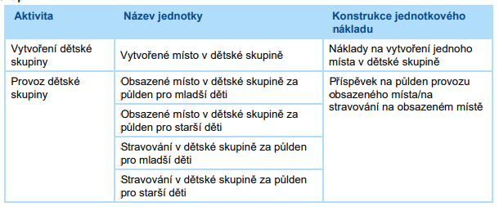
Jednotky a jednotkové náklady
Přehled jednotek na podporu zařízení péče o děti

Slide 25
Jednotky a jednotkové náklady Vytvořené místo v dětské skupině
„Vytvořené místo v dětské skupině“
Po skončení aktivity Vytvoření dětské skupiny ŘO ověří:
zápis do Evidence poskytovatelů (EDS) služby péče o dítě v dětské skupině dle zákona č. 247/2014 Sb., o poskytování služby péče o děti v dětské skupině.
Kapacita uvedená v projektu musí odpovídat kapacitě uvedené v evidenci dětských skupin.
relevantní související doklady

Slide 26
Jednotky a jednotkové náklady Vytvořené místo v dětské skupině
Doklady vytvořeného místa v dětské skupině předkládané jako příloha zprávy o realizaci projektu
Provozní řád (Vnitřní pravidla)
Plán výchovy a péče
- náležitosti těchto dokumentů naleznete ve Specifické části pravidel, kap. 5.2.8
Vykázání indikátoru 500 010 – kapacita DS + komentář + datum dosažení hodnoty (datum zápisu do evidence)
Tabulka Pravidla pro dokladování jednotek (SČP - kapitola 8.3.1)
Doklady předkládané jako příloha zprávy o realizaci x co se ověřuje při kontrole projektu na místě

Slide 27
Jednotky a jednotkové náklady Provoz dětské skupiny
„Provoz dětské skupiny“
„Obsazené místo v dětské skupině za půl den pro mladší děti“
od 6 měsíců do 31. srpna po dosažení 3. roku věku
„Obsazené místo v dětské skupině za půl den pro starší děti“
od 1. září po dosažení 3. roku věku do zahájení povinné školní docházky

Slide 28
Jednotky a jednotkové náklady Provoz dětské skupiny
Vznik nároku na jednotku provoz dětské skupiny:
Půlden obsazeného kapacitního místa (=1 jednotka) stanoven jako alespoň 3 souvislé hodiny během provozního dne.
obsazeno alespoň 5 hodin obsazeného kapacitního místa během provozního dne – dva půldny (= 2 jednotky)
Na kapacitní místo lze čerpat za den max. mě dvě jednotky – dva půldny
Specifická pravidla v kapitole 4.1.2.1 dále upravují situaci, kdy je kapacitní místo obsazeno střídavě více dětmi.
Obsazenost se prokazuje na základě:
smlouvy o poskytování služby péče o dítě v dětské skupině („pravidelná“ docházka)
Denní docházky dítěte („nepravidelná“ docházka)
Celkový počet uzavřených smluv o poskytování služby péče o dítě v dětské skupině může být vyšší, než je kapacita dětské skupiny (ale pozor: „pravidelná“ smlouva – na dané místo v daný čas jen jedna).

Slide 29
Jednotky a jednotkové náklady Provoz dětské skupiny
Ke splnění aktivity „Provoz dětské skupiny“ je třeba doložit:
Sken smlouvy o poskytování služby péče o dítě v dětské skupině dle kap. SČP 5.2.1, případně zahrnující ujednání o zajišťování stravy mezi poskytovatelem služby a rodičem
Sken dokumentu/ů dokládajícího/ch přerušení včetně obnovení provozu dle kap. SČP 4.1.2.1
Souhrnnou tabulku k obsazeným kapacitním místům ve formátu *xls nebo *xlsx) dle uzavřených smluv a dalších dokladů dle kap. SČP 5.2.9
„pravidelná“ docházka – do tabulky je třeba vyplnit dny v týdnu a dobu v průběhu dne, po kterou dítě obsazuje kapacitní místo dle uzavřené smlouvy
„nepravidelná“ docházka - do tabulky je třeba vyplnit platnost smlouvy a „stravu“ (je-li relevantní), skutečná docházka se dokládá exportem z docházkového systému dětí s nepravidelnou docházkou na list Docházka (jenom nepravidelné)

Slide 30
Jednotky a jednotkové náklady Provoz dětské skupiny
Závazná šablona smlouvy o poskytování služby péče o dítě v dětské skupině
Dokument Vzor smlouvy o poskytování služby péče o dítě v dětské skupině (verze 2) ke stažení na stránkách výzvy (Výzva 061 OPZ+ - www.esfcr.cz)
Obsahuje veškeré povinné údaje dle SČP
Povinná od 1. 7. 2024 (aktualizace formuláře 15. 8. 2024)
Do šablony lze k částem vložit další ustanovení + samostatná Část IX, kam lze vložit další ujednání smlouvy dle individuální potřeby dětské skupiny
V případě smluv, které byly uzavřené dříve – doporučujeme jejich porovnání se šablonou, že obsahují veškeré povinné náležitosti.

Slide 31
Jednotky a jednotkové náklady Provoz dětské skupiny
Náležitosti smlouvy o poskytování služby péče o dítě v dětské skupině I
identifikace dětské skupiny (název dětské skupiny, provozovatel);
místo a čas poskytování služby péče o dítě v dětské skupině;
maximální výši úhrady nákladů poskytované služby a způsob jejího placení, je-li služba péče o dítě v dětské skupině poskytována s úhradou nákladů (tzv. konečná cena služby);
podmínky stravování dítěte včetně pitného režimu v návaznosti na délku pobytu a věk dítěte;
ujednání o dodržování vnitřních pravidel;
ujednání o postupu při onemocnění dítěte;
způsob ukončení právních vztahů vzniklých ze smlouvy o péči;
dobu trvání právních vztahů vzniklých ze smlouvy o péči;
v případě podnikové dětské skupiny také informace, že je rodič zaměstnancem provozovatele dětské skupiny, případně partnera.

Slide 32
Jednotky a jednotkové náklady Provoz dětské skupiny
Náležitosti smlouvy o poskytování služby péče o dítě v dětské skupině II
Přílohou smlouvy o poskytování služby péče o dítě jsou vnitřní pravidla a plán výchovy a péče.
Pokud dochází k nahrazování nepřítomných dětí náhradníky, pak ve smlouvě o péči u dítěte s pravidelnou smlouvou musí být uvedeno, že po dobu nepřítomnosti tohoto dítěte může být jeho kapacitní místo dočasně uvolněno a obsazeno náhradním dítětem a dále musí být jasně stanoven způsob oznamování nepřítomnosti dítěte s pravidelnou smlouvou i jejího ukončení.
Ve smlouvě o péči náhradního dítěte musí být uvedeno, že obsazuje kapacitní místo v dětské skupině po dobu nepřítomnosti dítěte s pravidelnou smlouvou a musí být specifikovány podmínky pro docházku náhradního dítěte.

Slide 33
Jednotky a jednotkové náklady Provoz dětské skupiny
Pokud příjemce nedoloží podepsané smlouvy v závazné šabloně smlouvy o poskytování služby péče o dítě v dětské skupině, nelze tyto smlouvy k prokázání dosažených jednotek akceptovat

Slide 34
Jednotky a jednotkové náklady Provoz dětské skupiny
„Stravování v dětské skupině za půlden pro mladší děti“
„Stravování v dětské skupině za půlden pro starší děti“
Dosažení jednotky vyhodnocováno na základě smlouvy o poskytování služby péče o dítě v dětské skupině, obsahující ujednání o zajištění stravy poskytovatelem
Jednotku lze čerpat pouze v návaznosti na čerpání jednotky Obsazené místo v dětské skupině (nelze ji čerpat samostatně)
Nárok pouze v případě, že provozovatel dětské skupiny zajištuje stravu v plném rozsahu (nelze kombinace domácí a „skupinové“ stravy).

Slide 35
Informace ŘO ke stanovení výše příspěvku rodiče
Maximální měsíční příspěvek rodiče na úhradu nákladů za službu péče o dítě v dětské skupině je při plné docházce a provozní době dětské skupiny minimálně pět dnů v týdnu pro rok 2024 stanoven v kapitole SČP 5.2.1 následovně:
5 059 Kč v případě mladšího dítěte
6 300 Kč v případě staršího dítěte
V případě kratší než plné docházky dítěte je třeba výši úhrady nákladů rodičem poměrně krátit (modelové vzorce v kapitole SČP 5.2.1), a to s ohledem na povinnost dodržet pravidla veřejné podpory
V případě, že je místo obsazeno celý den (tedy alespoň 5 hod.), nesmí poplatek rodiče/ů přesáhnout výši stanovené denní výše úhrady nákladů za službu. V případě, že je místo obsazeno méně než celý den (myšleno méně než 5 hod.), nesmí poplatek rodiče/ů přesáhnout výši poloviny denní výše úhrady nákladů za službu.

Slide 36
Informace ŘO ke stanovení výše příspěvku rodiče
Pro celou dětskou skupinu tak bez ohledu na to, zda se jedná o pravidelné či nepravidelné smlouvy platí, že součet poplatků od rodičů za jedno obsazené kapacitní místo a den nesmí přesáhnout maximální výši denní úhrady nákladů za službu. V rámci celé dětské skupiny počet vykázaných jednotek za den bude odpovídat maximálně počtu půldenních příspěvků rodičů dle věku dítěte.
Úhrada nákladů za aktivity konané v rámci plánu výchovy a péče se zahrnuje do stanovené maximální výše úhrady rodičem.

Slide 37
Pravidlo týkající se minima způsobilých nákladů na obsazenost ds
Po dokončení realizace projektu bude ověřováno, zda částka celkových způsobilých výdajů na provoz dětské skupiny čerpaná v rámci jednotek „Obsazené místo v dětské skupině za půlden pro mladší děti“ a „Obsazené místo v dětské skupině za půlden pro starší děti“ přesáhla 1,5násobku částky celkových způsobilých výdajů na aktivitu “Vytvoření dětské skupiny“.

Slide 38
Tabulka obsazenosti - postup
Příjemce vyplní tabulku obsazenosti a přiloží ji do dokumentů ZoR
Příjemce zároveň v ZoR na záložce Aktivity ZP vyplní předpokládaný počet dosažených jednotek (pomůcka - Kalkulačka k žádosti o podporu – část Informativní přehled pro jednotlivá monitorovací období)
V případě potřeby přidání / převodu jednotek příjemce nejpozději 10 prac. dnů před termínem pro podání ZoR podá v IS KP21+ žádost o změnu, kterou projektový manažer musí před podáním ZoR schválit
Příjemce podá ZoR
PM tabulku v rámci kontroly ZoR zkontroluje a pomocí aplikace spočítá skutečný počet dosažených jednotek za sledované období
PM v případě nesouladu jednotek vrací ZoR příjemci k nápravě spolu s informací o správném počtu dosažených jednotek

Slide 39
Tabulka obsazenosti - list identifikace
Povinná pole
Provozní doba – vyplnit časy pro všechny provozní dny
Vyplnit veškerá přerušení poskytování služby za celou dobu projektu
Jen pokud je relevantní (např. víkendové akce)

Slide 40
Tabulka obsazenosti - list smlouvy (jenom pravidelné)
Pouze v případech dlouhodobého nahrazení jiným dítětem
Pokud nejsou nárokovány jednotky Stravování, je třeba vyplnit „Bez stravy“
Nevyplňuje se, tabulka počítá automaticky
Nezapomenout vyplnit i údaje k rodičům v pravé části listu

Slide 41
Tabulka obsazenosti - list docházka (jenom nepravidelné)
Doplňte dle exportu z docházkového systému – do tabulky obsazenosti pouze docházku dětí na nepravidelné smlouvy
Upozornění – pro kontroly na místě je nutné mít u sebe k dispozici export docházky všech dětí

Slide 42
Tabulka obsazenosti - list smlouvy (jenom nepravidelné)
Je nutné vyplnit jména a příjmení řádně bez překlepů či mezer navíc! Pokud nebudou jména a příjmení sedět se jmény v exportu s docházkou, nebudou za dané děti započítány jednotky
Pro správný výpočet je nutné vyplnit informace o stravě pro každý den zvlášť, je možná i kombinace.
Nezapomenout vyplnit i údaje k rodičům v pravé části listu

Slide 43
Tabulka obsazenosti - list Pečující osoby
Dle vyplněných údajů bude ověřováno splnění minimálního počtu uzavřených úvazků pro danou kapacitu

Slide 44
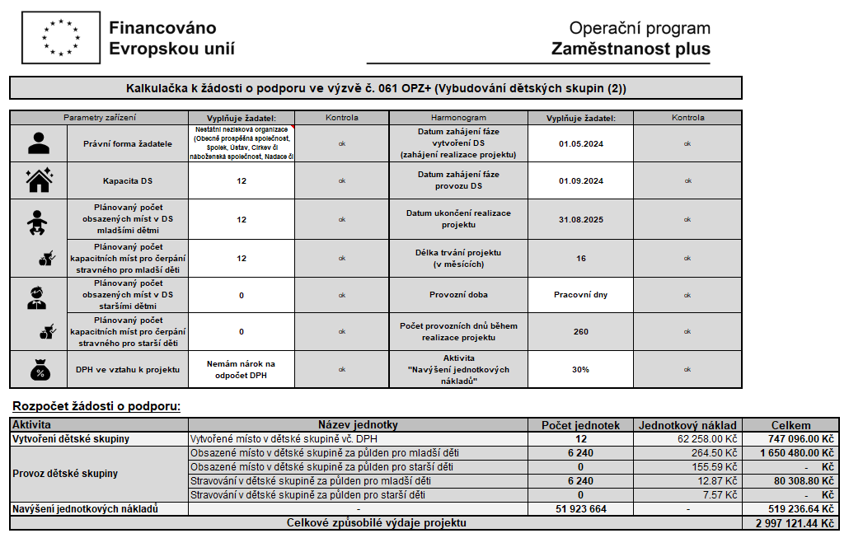
Kalkulačka k žádosti o podporu

Slide 45
Kalkulačka k žádosti o podporu
Červeně – maximální počet jednotek za dané sledované období. Kontrola dle kalkulačky:

Slide 46
Kontroly projektu na místě
co se ověřuje při kontrole projektu na místě - tabulka Pravidla pro dokladování jednotek (SČP - kapitola 8.3.1)
plánované x neplánované
v průběhu realizace x ex post
Povinnost příjemce při kontrole na místě:
poskytnutí součinnosti
předložit originály dokladů
předložit veškeré doklady potřebné k doložení dosažení jednotek

Slide 47
Důležitá upozornění pro příjemce
Plánované přerušení DS (kap. 4.1.2.1 SČP)
Plánované přerušení poskytování služby péče o dítě v dětské skupině je příjemce povinen oznámit ŘO nejpozději 30 kalendářních dnů před prvním dnem přerušení nebo vždy nejpozději do 5 kalendářních dnů ode dne přerušení a obnovení poskytování služby.
Příjemce informuje ŘO interní depeší prostřednictvím MS2021+ (o termínu a důvodu přerušení a o termínu obnovení poskytování služby).
V případě nedodržení povinnosti oznámit přerušení v termínu dle SČP je dle právního aktu odvod za porušení rozpočtové kázně ve výši 1 % z celkové částky dotace

Slide 48
Důležitá upozornění pro příjemce
Dopad plánovaného přerušení na počet dosažených jednotek
v součtu do pětinásobku provozních dnů v jednom kalendářním týdnu za období provozu dětské skupiny (12 měsíců) – bez vlivu na počet dosažených jednotek
počet dní přerušení v součtu delší - počet dosažených jednotek snižuje o každý den, kdy byla služba nad pětinásobek provozních dnů v jednom kalendářním týdnu přerušena
Příklad:
Pětinásobek počtu provozních dnů v jednom kalendářním týdnu: počet provozních dní DS 5 dní v týdnu = 5 x 5 - nárok na 25 dní uzavření DS bez vlivu na počet jednotek

Slide 49
Důležitá upozornění pro příjemce
Sankce (PA část V, bod 3)
Pozdní dodání ZoR/ŽoP – 0,5 % z CZV
Neohlášení přerušení DS – 1 % z CZV
+ další týkající se vedení řádných záznamů o docházce atp.
Zákaz dvojího financování
Podporu z OPZ+ není možné kombinovat s čerpáním příspěvku na provoz dětské skupiny ze státního rozpočtu dle § 20a – 20l zákona č. 247/2014 Sb. !!!
Přeplatek dotace
Cashflow projektu – počítat s tím, že na konci projektu vznikne přeplatek, který je nutno vrátit poskytovateli (30 % navýšení)

Slide 50
PUBLICITA

Slide 51
pUBLICITA
Alespoň 1 povinný plakát min. A3 s informacemi o projektu – využít je třeba el. šablonu
Po celou dobu realizace projektu
V místě realizace projektu snadno viditelném pro veřejnost, jako jsou vstupní prostory budovy
Pokud je projekt realizován na více místech, bude umístěn na všech těchto místech
Pokud nelze umístit plakát v místě realizace projektu, bude umístěn v sídle příjemce
Pokud příjemce realizuje více projektů OPZ+ v jednom místě, je možné pro všechny tyto projekty umístit pouze jeden plakát
Více viz. Obecná část pravidel, kap. 19

Slide 52
VIZUÁLNÍ IDENTITA - POUŽITÍ

Slide 53
Nejčastější nedostatky Zpráv o realizaci
Smlouva o poskytování služby péče o dítě v dětské skupině neobsahuje povinné náležitosti - chybí ustanovení v případě kombinace pravidelných a nepravidelných smluv, vnitřní pravidla a plán výchovy a péče nejsou přílohou smlouvy, smlouva neobsahuje konečnou cenou za službu - obsahuje např. jen odkaz na ceník na webu... nebo není v závazné šabloně
Nesprávný přenos údajů ze Smlouvy do Souhrnné tabulky k obsazeným kapacitním místům - administrativní chyby (překlepy apod.), chybně vyplněná platnost smlouvy v případě jejího pozdějšího podpisu, chybně vyplněná doba přítomnosti dítěte podle pravidelných smluv…
Nedostatky v indikátorech (nevyplněné komentáře, rozdílné hodnoty u indikátoru 600000 Celkový počet účastníků a 501100 Počet osob využívajících zařízení péče o děti předškolního věku, rozdílné hodnoty mezi indikátory a specifickými datovými položkami…)

Slide 54
Nejčastější nedostatky Zpráv o realizaci
Nedostatečné podpisy exportu z docházkového systému dětí s nepravidelnou docházkou - je podepsán pouze na košilce – musí být podepsán přímo dokument s docházkou
Překročení max. výše poplatku – často z důvodu jeho odstupňované výše dle četnosti docházky
Nenahlášení přerušení provozu dětské skupiny – pozor, sankce 1% z CZV
Chybějící prvky publicity (většinou absence log)
Doporučení: nazývejte skeny smluv jmény dětí, nikoliv rodičů

Slide 55
Změny projektu

Slide 56
Změny projektu
Podstatné změny – před jejich provedením je potřeba souhlas Řídicího orgánu (ŘO)
změny vyžadující vydání změnového právního aktu
změny nevyžadující vydání změnového právního aktu
ŘO má na posouzení změny 20 pracovních dnů (od předložení žádosti o změnu). Změna nesmí být provedena před schválením ze strany ŘO, resp. před vydáním změnového právního aktu.
Nepodstatné změny – nevyžadují změnu právního aktu
změny, o kterých je potřeba informovat ŘO bez zbytečného prodlení od data provedení změny
změny, o kterých je potřeba informovat ŘO spolu se zprávou o realizaci projektu
změny v osobě příjemce – detailně viz SČP kap. 7. 1. 3

Slide 57
NEPODSTAtNÉ ZMĚNY
Informovat ŘO bez zbytečného prodlení od data provedení změny
kontaktní osoby projektu či adresy pro doručení
sídla příjemce podpory;
osob statutárních orgánu příjemce;
názvu příjemce (za podmínky dodržení pravidel pro změny příjemce, viz kap. 7.1.3 SČP).
O provedení nepodstatných změn týkajících se rozpočtu je příjemce povinen informovat ŘO (tj. odeslat v MS2021+ žádost o změnu) nejpozději 10 pracovních dnů před termínem, kdy má/plánuje předložit zprávu o realizaci projektu za sledované období, ve kterém k nepodstatné změně došlo.

Slide 58
NEPODSTATNÉ ZMĚNY
přesun prostředků mezi jednotkami v aktivitě „Provoz dětské skupiny“ nebo přesun prostředků mezi aktivitami v podobě přesunu prostředků z aktivity „Navýšení jednotkových nákladů“ do aktivity „Provoz dětské skupiny“ a dále mezi jednotkami v aktivitě „Provoz dětské skupiny“ pro jednotlivé kalendářní roky
doplnění nových jednotek s jednotkovým nákladem platným pro rok realizace aktivity bez navýšení celkového rozpočtu projektu (např. doplnění jednotky „2025 Obsazené místo v dětské skupině za půlden pro mladší děti“, která bude na výzvě v IS KP21+ k dispozici v roce 2025 po zveřejnění výše normativu pro rok 2025)

Slide 59
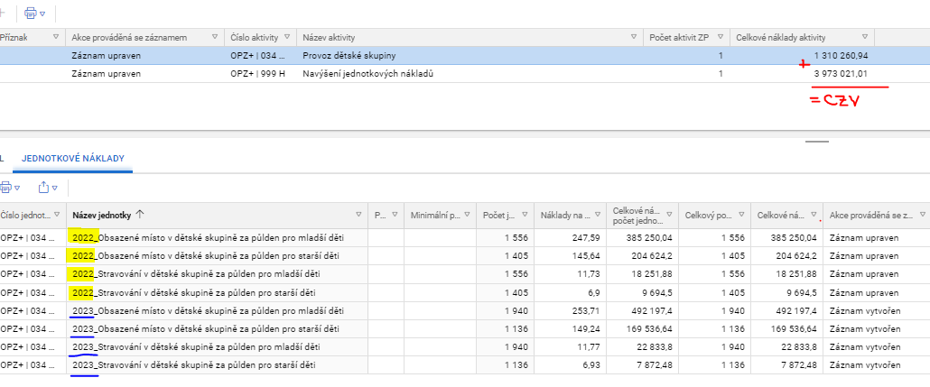
NEPODSTATNÉ ZMĚNY
Příklad:
Harmonogram projektu 1.7.2022 – 30.6.2023 (pouze mladší děti v žádosti o podporu + stravování)

Slide 60
PODSTATNÉ ZMĚNY
Nevyžadující vydání změnového právního aktu
změna bankovního účtu projektu (doložená dokladem/potvrzením o vlastnictví účtu)
změna adresy realizace – lze pouze z důvodu písemně doloženého zásahu vyšší moci a pouze v katastrálním území okresu
zvýšení počtu disponibilních míst v dětské skupině (navýšení kapacity), bez navýšení celkové výše rozpočtu projektu.
Vyžadující vydání změnového právního aktu
změna délky aktivity Vytvoření dětské skupiny (max. 12 měsíců)
změna termínu ukončení realizace projektu
snížení kapacity zařízení (pouze během aktivity „Vytvoření dětské skupiny“)

Slide 61
Vytváření žádosti o změnu (ŽOZ) v IS KP21+

Slide 62
Postup při podávání žádosti
POZOR! Veškeré žádosti o změnu/ZoR/ŽoP se zasílají jen v elektronické podobě prostřednictvím IS KP21+

Slide 63
Změnové řízení v IS KP21+
Pokyny ke zpracování žádosti o změnu v IS KP21+ - pokyny k podání ŽoZ
Záložka Žádost o změnu:
Vytvořit žádost o změnu
Výběr obrazovek pro vykázání změn
Tlačítko SPUSTIT zcela dole na stránce s výběrem obrazovek

Slide 64
Změnové řízení v IS KP21+
Odůvodnění žádosti o změnu je třeba popsat na úvodní obrazovce ŽoZ, případně je možné vložit jako přílohu ŽoZ.
Po změně/úpravě záznamu musí být v poli AKCE PROVÁDĚNÁ SE ZÁZNAMEM, hodnota ZÁZNAM UPRAVEN (tato hodnota je přednastavena, uživatel nemusí nic měnit).
V případě odstranění záznamu z dat projektu (záznamu vytvořeného na projektu dříve než v aktuální žádosti o změnu) je nutné v poli AKCE PROVÁDĚNÁ SE ZÁZNAMEM, vybrat z číselníku hodnotu ZÁZNAM SMAZÁN.
V případě, že žadatel požaduje vytvoření nového záznamu, využije tlačítko NOVÝ ZÁZNAM. Tímto vznikne nový záznam, u kterého příjemce v datovém poli Akce prováděná se záznamem, vybere ZÁZNAM VYTVOŘEN, doplní požadované údaje a záznam uloží. Po schválení ŽoZ bude tento nový záznam promítnut na data projektu.

Slide 65
Změnové řízení v IS KP21+
Zaslání na ŘO:
Kontrola – finalizace – podpis ŽoZ (podpisem je ŽoZ automaticky podána na ŘO)
POZOR na správné zdůvodnění:
- při změně harmonogramu (prodloužení doby budování) uveďte, co zpoždění způsobilo a jaké náležitosti ke splnění zápisu do evidence Vás ještě čekají a jaký čas na ně máte vyhrazen – toto stanovte s ohledem na správní lhůty daných úřadů (KHS, e-EDS apod.) s rezervou.

Slide 66
Administrace na straně ŘO (změny vyžádané příjemcem)
ŘO určí druh změny (podstatná se změnou PA, bez změny PA, nepodstatná změna).
V závislosti na druhu změny probíhá schvalovací proces.
Je-li třeba opravu ŽoZ, ŘO vrátí k dopracování (s vysvětlením, co je potřeba upravit a do jakého termínu), jinak bude ŽoZ buď schválena ŘO nebo zamítnuta ŘO
V případě nejasností k problematice Žádostí o změnu kontaktujte prosím technickou podporu OPZ+ na TECHNICKÁ PODPORA UŽIVATELŮM OPZ+

Slide 67
Administrace na straně ŘO (Změny vyžádané ŘO)
ŘO vytvoří ŽoZ a zašle příjemci (stav ŽoZ – rozpracována). O zaslání ŽoZ informuje systémová depeše.
Do odůvodnění vrácení ŽoZ uvede ŘO důvody pro její založení, příp. zašle depeši.
Příjemce se se změnou seznámí, příp. ji dopracuje.
Kontrola – finalizace – podpis = odeslání na ŘO
Schvalovací proces na ŘO

Slide 68
Vytváření zprávy o realizaci (ZoR) v IS KP21+

Slide 69
Založení zprávy o realizaci
nová záložka s názvem ZPRÁVY O REALIZACI na úvodní stránce projektu.
založit novou ZPRÁVU/INFORMACI

Slide 70
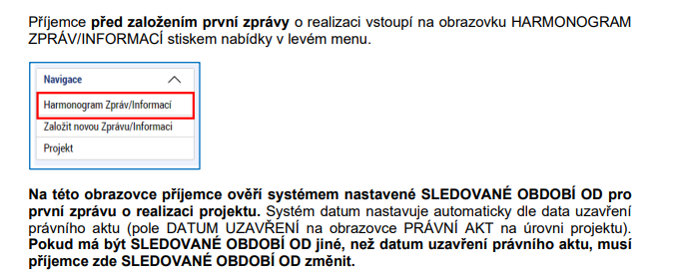
Založení zprávy o realizaci
Obrazovka ZÁKLADNÍ INFORMACE
Za účelem změny označí příjemce první řádek a stiskne tlačítko ZMĚNA SLEDOVANÉHO OBDOBÍ PRO 1. ZOR. ! ZOR=MO! – VŽDY PODLE PA

Slide 71
Založení zprávy o realizaci
Obrazovka POPIS REALIZACE
„Viz popis realizovaných aktivit na záložce Aktivity“
Na obrazovce vyplňuje příjemce informace o případných problémech, které se vyskytly v realizaci projektu v průběhu období, za které je tato zpráva vykazována, event. problémy, které se již vyskytly v rámci minulých zpráv, ale nebylo vykázáno řešení problému.
Obrazovka INDIKÁTORY
Na detailu jednotlivých indikátorů je zobrazen příznak, zda dosažená hodnota daného indikátoru bude vykazována s využitím IS ESF nebo editací hodnoty přímo ve zprávě o realizaci projektu, kterou příjemce zpracovává v IS KP21+ (IS ESF prozatím nefunkční)
500 010 – vykazuje se v ZoR, dosažená hodnota+komentář+datum dosažené hodnoty

Slide 72
Založení zprávy o realizaci
Obrazovka SPECIFICKÉ DATOVÉ POLOŽKY
vykázat změnu/přírůstek
označit – editovat – hodnota/číslo (může být nula)
Obrazovka HORIZONTÁLNÍ PRINCIPY
1) Rovné příležitosti a nediskriminace
2) Rovné příležitosti mužů a žen
„Cílené zaměření na horizontální princip“ nebo „Pozitivní vliv na horizontální princip“
Vyplnit popis!

Slide 73
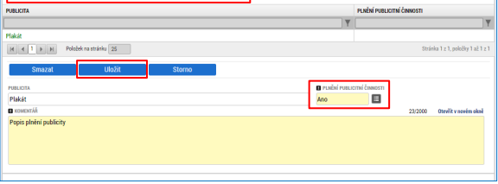
Založení zprávy o realizaci
Obrazovka Publicita
- pro finalizaci zprávy o realizaci je nezbytné, aby alespoň u jednoho prvku a jednoho nástroje byla vykázána hodnota „ANO“.
- Jak u povinných publicitních prvků, tak u povinných publicitních nástrojů je nutno vyplnit pole KOMENTÁŘ a následně každý záznam ULOŽIT.

Slide 74
Založení zprávy o realizaci
Obrazovka AKTIVITY
Označit Aktivitu pro dané sledované období
Vykázat změnu/přírůstek
Dosažený počet jednotek v aktuální ZoR (vyplnit u každé Aktivity počet jednotek na základně dosažených jednotek z tabulky obsazenosti)
Uložit

Slide 75
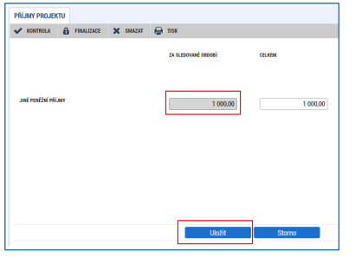
Založení zprávy o realizaci
Obrazovka PŘÍJMY PROJEKTU
vždy „0“
Obrazovka ČESTNÁ PROHLÁŠENÍ
Není/bylo proti příjemci zahájeno insolvenční řízení - vybrat

Slide 76
Založení zprávy o realizaci
Obrazovka DOKUMENTY ZPRÁVY
Přehled požadovaných dokladů ke zprávě o realizaci je uveden v kapitole 8.3.1 specifické části pravidel pro projekty dětských skupin:
sken provozního řádu a plánu výchovy a péče
sken smlouvy o poskytování služby péče o dítě v dětské skupině
sken rodičem podepsané docházky dítěte – pouze nepravidelné děti
sken dokumentu/ů dokládajícího/ch přerušení včetně obnovení provozu
souhrnná tabulka k obsazeným kapacitním místům ve formátu *xls nebo *xlsx) dle uzavřených smluv a dalších dokladů
Sken smlouvy o poskytování služby péče o dítě v dětské skupině, zahrnující ujednání o zajišťování stravy mezi poskytovatelem služby a rodičem

Slide 77
Vytváření Žádosti o platbu (ŽOP) v ISKP21+

Slide 78
ZALOŽENÍ ŽÁDOSTI O PLATBU neinvestiční výdaje
Žádost o platbu je samostatná obrazovka v rámci zprávy o realizaci. Žádost o platbu se u projektů s jednotkovými náklady samostatně nefinalizuje ani nepodepisuje.
vytvořit novou žádost o platbu
kontrola automaticky načtených dat
Způsobilé výdaje „naplnit data jednotek aktivit ZP“
Částka na krytí výdajů(ex ante) dle dosažených jednotek a dle CZV nad/pod 5 mil

Slide 79
Zálohové financování (ex ante)
Příjemci je za podmínky odpovídajícího průběžného prokazování dosažených jednotek poskytována podpora zálohově, tj. před dosažením jednotky ze strany příjemce, a to až do výše 100 % schválené podpory z prostředků OPZ+:
Projekty s celkovými způsobilými výdaji do 5 mil. Kč:
Příjemcům, jejichž celkový rozpočet nepřesáhne 5 mil. Kč, je poskytnuta jedna zálohová platba ve výši 100 % způsobilých výdajů projektu. Výše zálohové platby vychází z počtu jednotek, které mají být dosaženy v průběhu realizace projektu, a jejich jednotkových nákladů.
novinka
OPZ+

Slide 80
Zálohové financování (ex ante)
novinka
OPZ+
Projekty s celkovými způsobilými výdaji nad 5 mil. Kč:
Výše první zálohové platby vychází z předpokládaného počtu jednotek a jejich jednotkových nákladů, které mají být dosaženy během období od zahájení realizace projektu až do konce 2. měsíce následujícího po nejzazším termínu pro předložení první zprávy o realizaci. Přesná výše zálohy je stanovena v právním aktu.
Výše 1. zálohy smí dosáhnout nejvýše 30 % způsobilých výdajů projektu, další zálohové platby ve výši vyúčtování.

Slide 81
Zálohové financování (ex ante)
CZV do 5 mil. Kč
CZV nad 5 mil. Kč
1. záloha | 100 % CZV
1. monitorovací období | Vytvoření + 1. měsíc provozu
2. monitorovací období | 2. - 12. měsíc provozu
1. záloha | 30 % CZV
1. monitorovací období | Vytvoření + 1. měsíc provozu*
2. monitorovací období | 2. - 4. měsíc provozu*
3. monitorovací období | 5. - 8. měsíc provozu*
4. monitorovací období | 9. - 12. měsíc provozu*
* záloha = vyúčtování

Slide 82
Ex post financování (OSS a jejich SPO)
Pro všechny projekty financované ex post (bez ohledu na CZV projektu) platí:
Bez zálohové platby!
1. monitorovací období | Vytvoření + 1. měsíc provozu
2. monitorovací období | 2. - 12. měsíc provozu

Slide 83
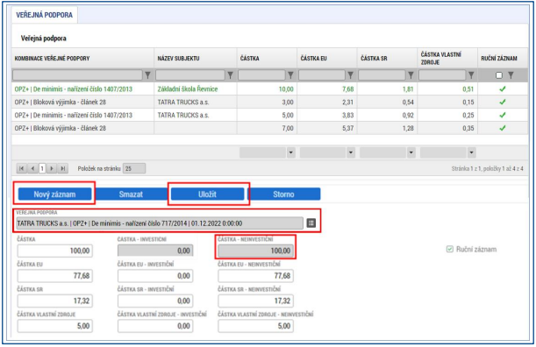
Veřejná podpora – pouze pro podnikové DS
V případě, že je na žádosti o platbu vykazováno čerpání veřejné podpory, musí příjemce pro každý subjekt čerpající veřejnou podporu v projektu v aktuálním sledovaném období uvést částku čerpané podpory pro danou kombinaci veřejné podpory.

Slide 84
Postup při podávání zor/žop na řo
KONTROLA – FINALIZACE – PODPIS DOKUMENTU
Podpisem je zpráva o realizaci projektu (vč. žádosti o platbu) automaticky podána na Řídicí orgán
Jak poznáte, že ZoR/ŽoP je podána na ŘO?
- stav „podána“

Slide 85
ESF Fórum
ESF Fórum je určeno pro :
: (obecné) dotazy + diskusi
: zveřejňování aktualit ze strany ŘO
https://www.esfcr.cz/klub-vyzev-na-detske-skupiny-opz-plus

Slide 86
kontakt
Mgr. Iva Sotolářová iva.sotolarova@mpsv.cz
Mgr. Jan Živec jan.zivec@mpsv.cz
Ing. Jan Jelínek, DiS. jan.jelinek1@mpsv.cz
Děkujeme Vám za pozornost a těšíme se na spolupráci ☺

